Slide 1
πες μια
ιστορία….
καρναβαλίστικη

Slide 2
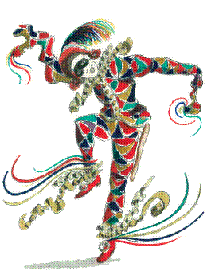
μπαλαρίνα
Αρλεκίνος

Slide 3
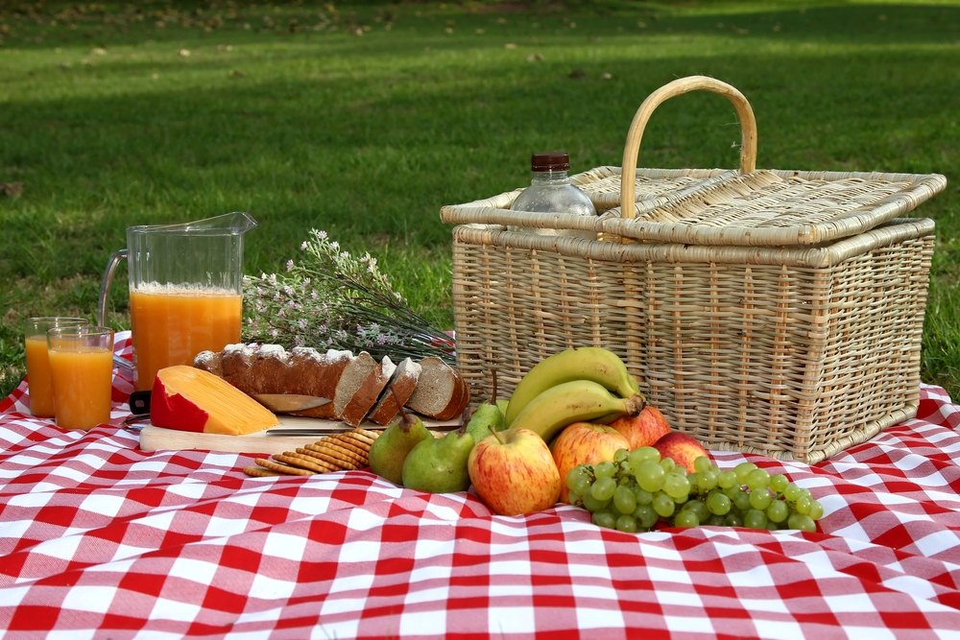
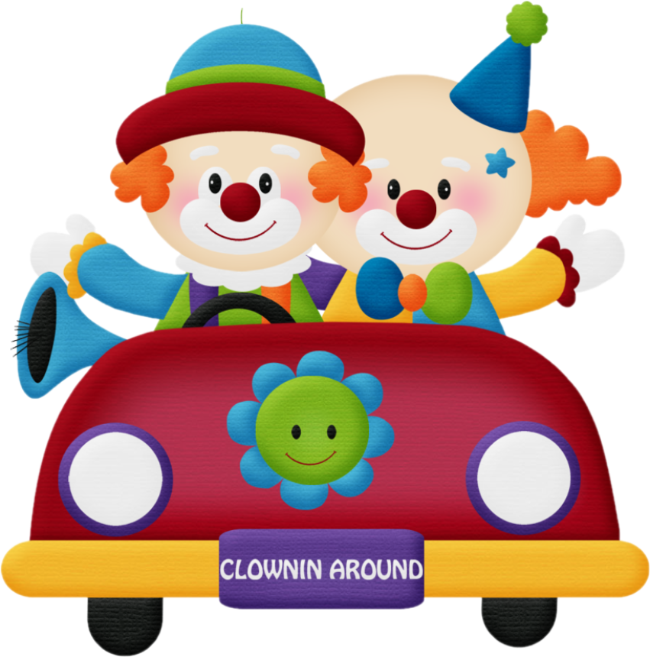
πικ νικ
κλόουν

Slide 4
καουμπόι
άλογο

Slide 5
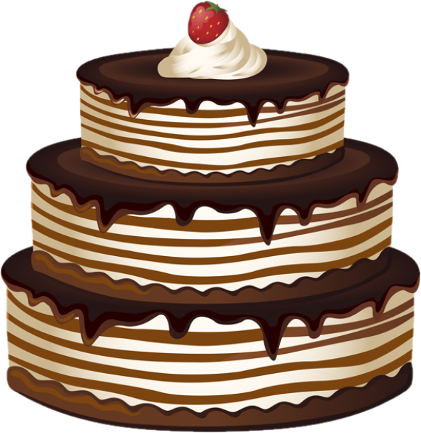
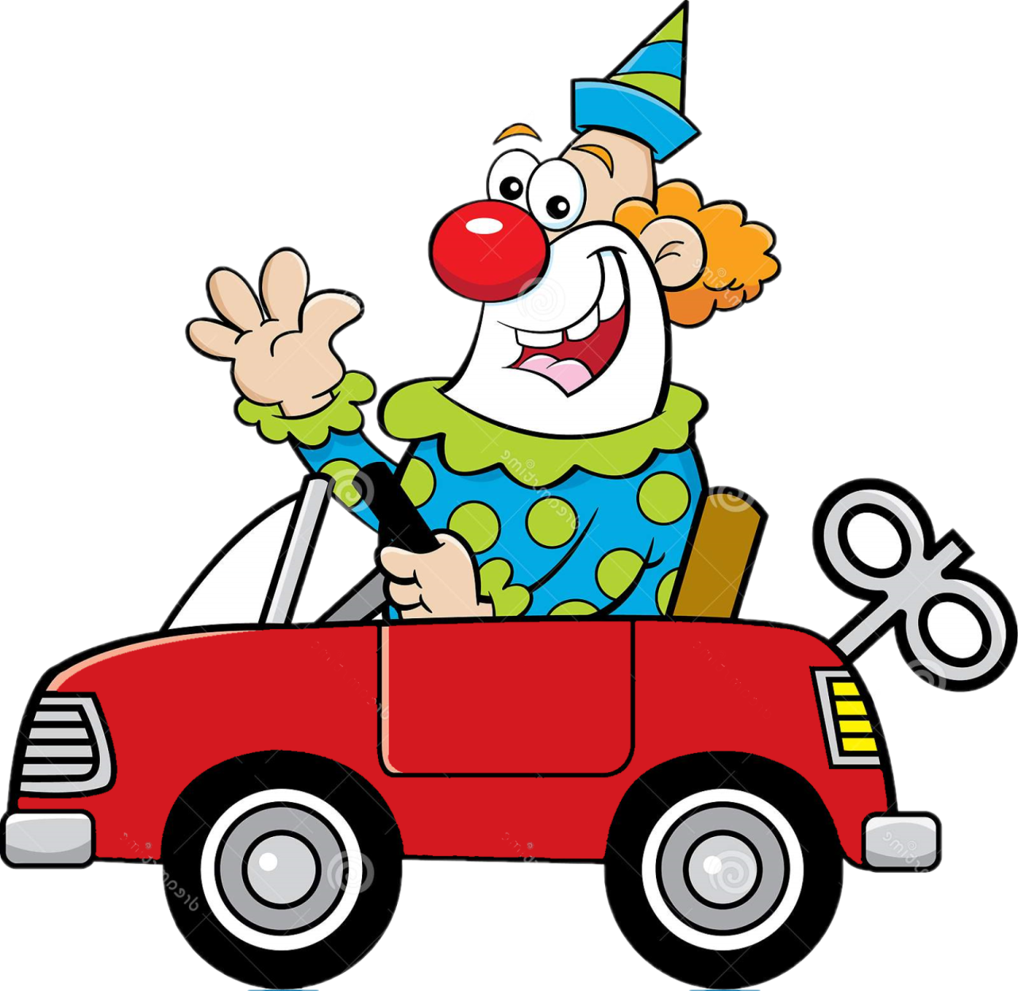
κλόουν
τούρτα

Slide 6
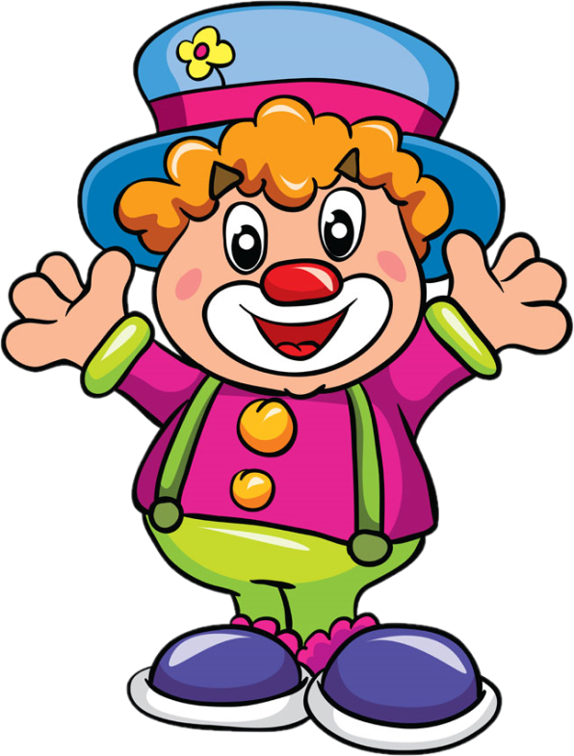
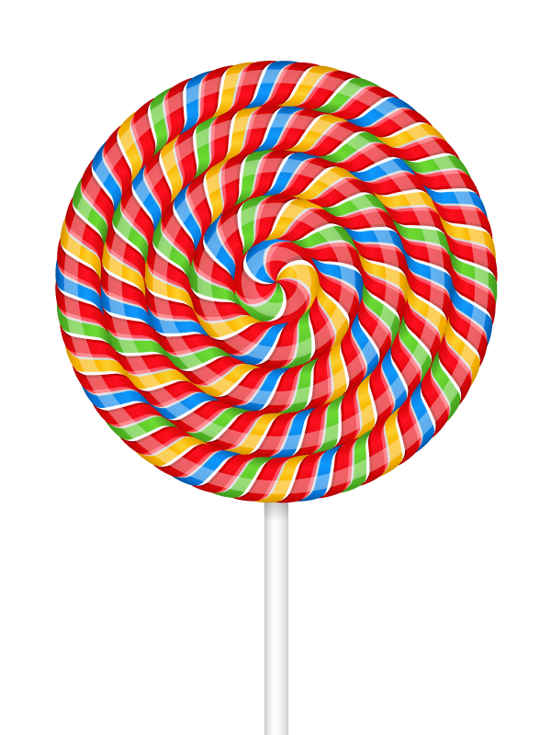
μπαλόνι
κλόουν
ζαχαρωτό

Slide 7
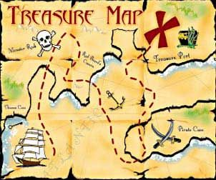
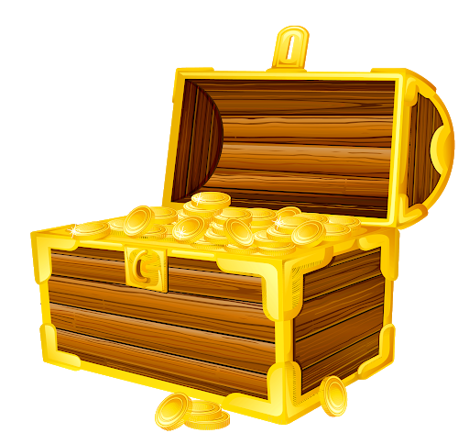
πειρατής
χάρτης
θησαυρός

Slide 8
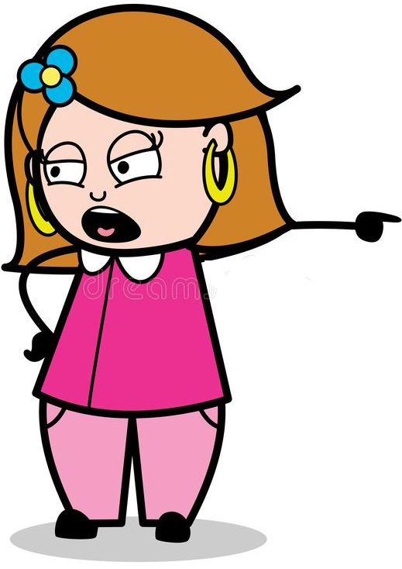
χαρτοπόλεμος
μαμά

Slide 9
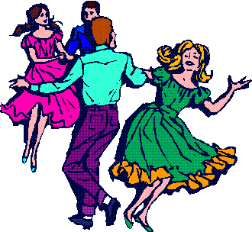
μουσική
χορός

Slide 10
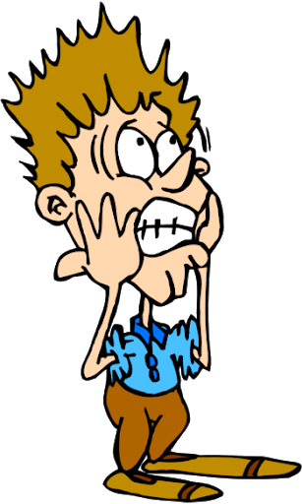
τρομάζω
μάσκα

Slide 11
τραγουδάμε!!!

